Slide 1
Program rozvoje venkova 2014 - 2020
Postup administrace Žádosti o dotaci
7. kolo příjmu žádostí
Pištín 17.9.2018
Ing. Michal Anton, Ing. Bc. Slavomír Ladislav Vacík

Slide 2
Obsah prezentace
Administrace Žádosti o dotaci
Přijímaná opatření/operace 7. kola příjmu žádostí PRV
Základní podmínky Žádosti o dotaci
Podání Žádosti o dotaci
Portál farmáře
Registrace Žádosti o dotaci
Doporučení Žádostí o dotaci
Doložení příloh k Žádosti o dotaci
Administrativní kontrola Žádosti o dotaci, kontrola přijatelnosti a hodnocení projektů a kontrola úplnosti dokumentace k výběrovému/zadávacímu řízení
Schválení Žádostí o dotaci
Dohoda o poskytnutí dotace v rámci PRV
Struktura Žádosti o dotaci PRV
Garanti SZIF
Notes:
Prezentace je primárně zaměřena na proces administrace žádostí na RO SZIF, případně na CP SZIF. Určitě není předmětem prezentace výklad jednotlivých podmínek Pravidel pro žadatele, případně specifických podmínek, které se týkají jednotlivých operací.

Slide 3
Přijímaná opatření/operace 7. kola příjmu žádostí PRV
1.1.1 Vzdělávací akce
4.1.1 Investice do zemědělských podniků
4.2.1 Zpracování a uvádění na trh zemědělských produktů
8.3.1 Zavádění preventivních opatření v lesích
8.4.1 Obnova lesních porostů po kalamitách
8.5.1 Investice do ochrany melioračních a zpevňujících dřevin
8.6.1 Technika a technologie pro lesní hospodářství
16.3.1 Sdílení zařízení a strojů
16.4.1 Horizontální a vertikální spolupráce mezi účastníky krátkých dodavatelských řetězců a místních trhů
16.6.1 Horizontální a vertikální spolupráce při udržitelném zajišťování biomasy pro výrobu energie, výrobu potravin a v průmyslových procesech
Notes:
V rámci 7. kola příjmu budou přijímány následující operace. Jedná se o 10 operací (celková alokace 2,992 mld. Kč), přičemž největší zájem lze předpokládat u operací:
4.1.1 Investice do zemědělských podniků
4.2.1 Zpracování a uvádění na trh zemědělských produktů

Slide 4
Základní podmínky Žádosti o dotaci (kapitola 5.1 Obecné části Pravidel pro žadatele)
Žádost o dotaci se podává/registruje samostatně za každou operaci/záměr.
Za danou operaci/záměr v daném kole příjmu žádostí je možné odeslat pouze jednu Žádost o dotaci konkrétního žadatele.
v rámci 7. kola PRV platí pro všechny operace vyjma operací:
8.3.1 Zavádění preventivních opatření v lesích
8.4.1 Obnova lesních porostů po kalamitách
8.5.1 Investice do ochrany melioračních a zpevňujících dřevin
Žadatelem požadované bodové hodnocení vyplněné v Žádosti o dotaci je závazné od data zaregistrování Žádosti o dotaci (v případě, že žadatel bodové hodnocení nevyplní = žadatel body nepožaduje).
Dodatečné navýšení dotace ze strany žadatele není možné.
Notes:
Možnost podat více žádostí je upravena ve Specifické části Pravidel - Žadatel může podat v rámci operace více Žádostí o dotaci. Pokud žadatel v rámci daného kola příjmu odešle přes Portál farmáře více Žádostí o dotaci na stejný předmět podpory (tj. výdaje, ze kterých je stanovena dotace), je povinen do 7 kalendářních dnů od ukončení kola příjmu doručit na příslušný RO SZIF Oznámení o stažení žádosti ze strany žadatele (dokument je dostupný na www.szif.cz) a ukončit projekt/projekty tak, aby v daném kole neměl v administraci současně více Žádostí o dotaci na jeden stejný předmět podpory.

Slide 5
Fotodokumentace projektu před realizací (podání Žádosti o dotaci)
Od 7. kola PRV bude součástí podání Žádosti o dotaci přes Portál farmáře zaslání fotodokumentace aktuálního stavu předmětu projektu před realizací ze strany žadatele (místo realizace projektu; pozemky a nemovitosti, kterých se předmět dotace bude týkat; atd.) – týká se projektů, kde je relevantní (např. rekonstrukce, nová výstavba, pořízení/umístění technologie, atd.).
Uvedené se netýká operací:
1.1.1 Vzdělávací akce
8.4.1 Obnova lesních porostů po kalamitách
8.5.1 Investice do ochrany melioračních a zpevňujících dřevin
16.6.1 Horizontální a vertikální spolupráce při udržitelném zajišťování biomasy pro výrobu energie, výrobu potravin a v průmyslových procesech
Další podrobnosti budou uvedeny v manuálu/postupu pro vygenerování a zaslání Žádosti o dotaci přes Portál farmáře.

Slide 6
Podání Žádosti o dotaci (kapitola 5.2 Obecné části Pravidel pro žadatele)
V termínu příjmu žádostí
od 9. 10. 2018 8:00 hodin do 30. 10. 2018 18:00 hodin
Žádost o dotaci musí být vygenerována z účtu Portálu farmáře žadatele – spuštění Portálu farmáře pro možnost vygenerování Žádosti o dotaci cca týden před zahájením příjmu žádostí.
Po kompletním vyplnění žadatel odešle Žádost o dotaci prostřednictvím vlastního účtu na Portálu farmáře - v termínu příjmu žádostí.
Za datum podání Žádosti o dotaci se považuje datum odeslání Žádosti o dotaci přes Portál farmáře.
Podrobný postup: www.eagri.cz/prv a www.szif.cz
Notes:
Oproti minulým kolům příjem prodloužen o jeden den + oproti 13 hodině končí v 7.kole v 18 hodin.
Podání = Odeslání žádosti na RO SZIF z prostředí Portálu farmáře. Odeslání na příslušný RO SZIF, dle vyplněných údajů v žádosti (místo podání na straně A1).
Možnost generování Žádosti o dotaci na Portálu farmáře cca 1. týden před zahájením příjmu.

Slide 7
Portál farmáře SZIF (PF)
Informační portál dostupný přes internetové stránky www.eagri.cz/prv a www.szif.cz.
Poskytuje žadateli/příjemci dotace přístup k individuálním informacím o jeho žádostech.
Je základním komunikačním nástrojem pro podávání Žádosti o dotaci a dalších dokumentů týkajících se její administrace. Ze strany SZIF jsou žadateli do schránky na Portálu farmáře zasílány informace o průběhu administrace podaných žádostí (Potvrzení o zaregistrování Žádosti o dotaci, Žádost o doplnění neúplné dokumentace, atd.).
Přístup do Portálu farmáře pouze pro registrované uživatele. Žadatel může získat registraci (uživatelské jméno a heslo) osobním podáním žádosti o přístup na místně příslušném RO SZIF nebo na CP SZIF.
Notes:
Doporučený prohlížeč – Internet Explorer 9.0 a vyšší
Pro práci s interaktivními pdf formuláři je potřeba využít prohlížeč Adobe Reader XI
Časová náročnost jednotlivých uploadů, je vždy bezpodmínečně nutné provést v daném termínu. Při uploadování formuláře, může odeslání trvat řádově i několik minut (v závislosti na připojení a velikosti odesílaného souboru (případně žádosti) – doporučení pro žadatele – generovat a odesílat ŽoD s dostatečným časovým předstihem.

Slide 8
Portál farmáře SZIF
Dostupný z webových stránek SZIF www.szif.cz

Slide 9
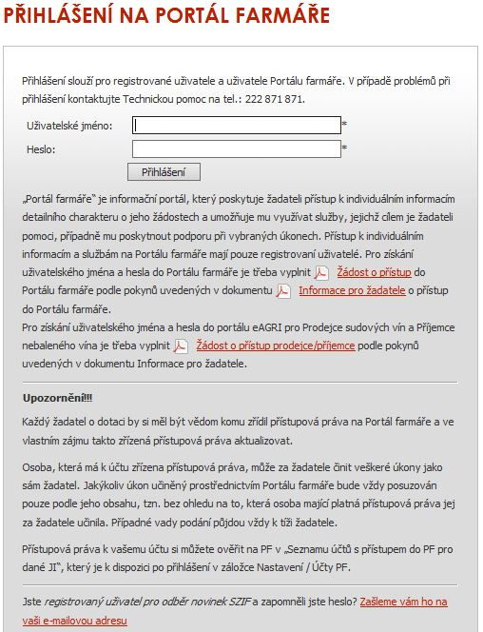
Portál farmáře SZIF
www.szif.cz

Slide 10
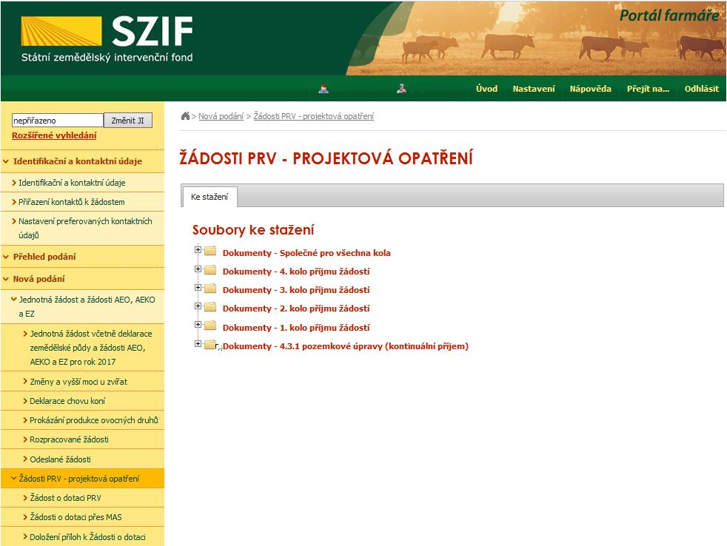
Podrobné manuály k jednotlivým podáním a instruktážní listy
Veškeré informace jsou uvedeny v jednotlivých manuálech.
Odkaz: > Nová podání > Žádosti PRV - projektová opatření
Notes:
Jsou zde z jednoho místa dostupné
všechny návody a postupy k jednotlivým podáním (registrace, dokládání příloh, opravy v rámci AK)
Instruktážní listy k vyplňování Žádostí o dotaci pro jednotlivé operace

Slide 11
Registrace Žádosti o dotaci (kapitola 5.3 Obecné části Pravidel pro žadatele)
Registrace Žádosti o dotaci na příslušném RO SZIF.
O zaregistrování Žádosti o dotaci bude žadatel informován pouze na Portálu farmáře SZIF nejpozději do 14 kalendářních dnů od ukončení příjmu žádostí (nejpozději do 13. 11. 2018).
Notes:
Všechny žádosti budou zaregistrovány, ale v případě vybraných operací, budou následně ukončeny administrace u těch žádostí, kde bude žadatelem předložena žádost o stažení dané žádosti.
Při registraci probíhá na RO SZIF kontrola, zda daná žádost byla dle místa realizace, případně sídla společnosti zaslána na správný RO SZIF. V opačném případě je předána RO SZIF na kterém je následně žádost zaregistrována a administrována. Příslušnost k RO SZIF je uvedena v potvrzení o zaregistrování žádosti

Slide 12
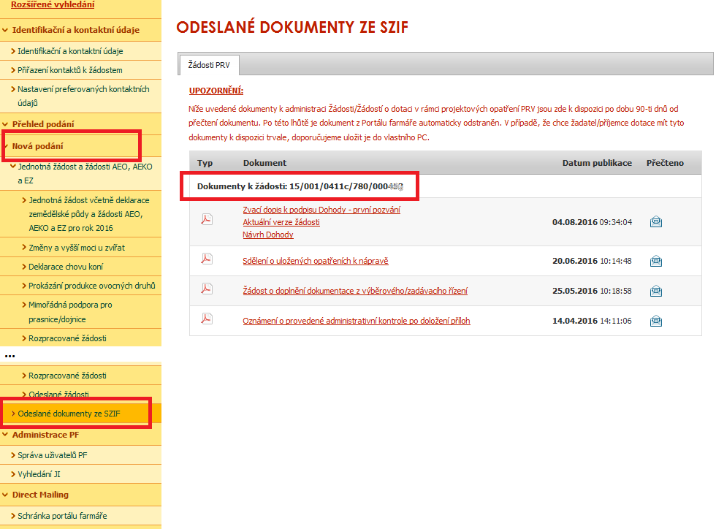
Portál farmáře – dokumenty doručené ze SZIF
Veškeré informace, dokumenty SZIF k žádosti (registrační číslo) jsou dostupné ke stažení na Portálu farmáře – sekce „Nová podání“ – „Odeslané dokumenty ze SZIF“
Notes:
Po 90 dnech od přečtení – vymazání daného dopisu
O doručení dokumentu a změně stavu administrace žádosti jsou zasílány informativní emaily.

Slide 13
Změna kontaktních údajů
Změnu kontaktních údajů lze rozdělit na tři části:
A. Přihlášení do Portálu farmáře (viz výše)
B. Nastavení notifikačních e-mailů na Portálu farmáře
C. Výběr a aktivace zasílání notifikací a webových novinek
Postup pro nastavení e-mailové komunikace za účelem informování žadatele k dispozici na:
www.szif.cz (SZIF POSKYTUJE → Program rozvoje venkova 2014-2020 → KE STAŽENÍ → Postupy administrativních kroků Žádostí PRV - projektová opatření (společné pro všechna kola).
Portálu farmáře (Nová podání → Žádosti PRV-projektová opatření → Ke stažení → Dokumenty-společné pro všechna kola)
Notes:
Na tyto kontaktní emaily jsou automaticky zasílány informační emaily o:
Doručených dokumentech ze SZIF
Změně ve fázi administrace žádosti v IS SZIF (informace o provedené administrativní kontrole, provedeném bodování, apod.)

Slide 14
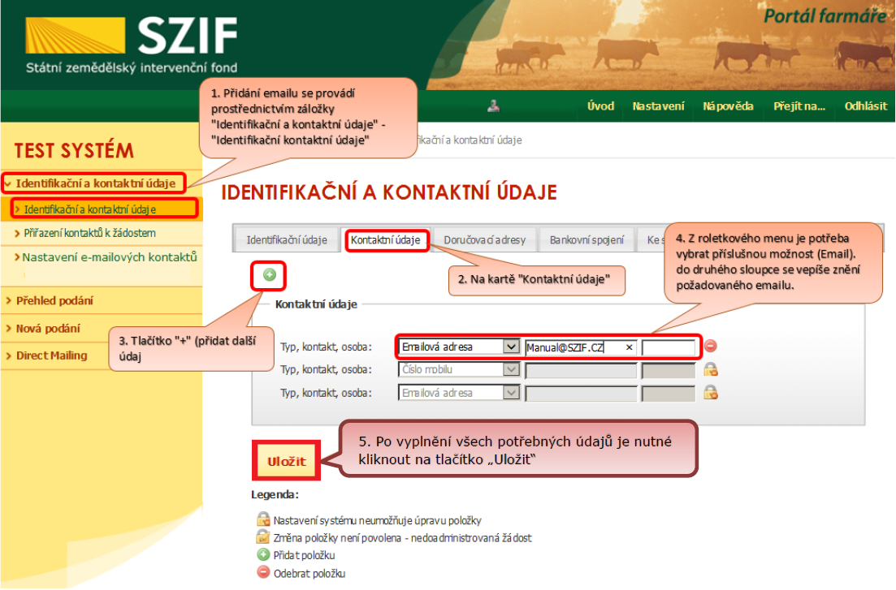
Změna kontaktních údajů – B. Nastavení notifikačních e-mailů
E-mailové kontakty, na které budou zasílány informační e-maily o dokumentech odeslaných ze SZIF.
Notes:
Na tyto kontaktní emaily jsou automaticky zasílány informační emaily o:
Doručených dokumentech ze SZIF
Změně ve fázi administrace žádosti v IS SZIF (informace o provedené administrativní kontrole, provedeném bodování, apod.)
Informační emaily k odeslaným dokumentům ze SZIF

Slide 15
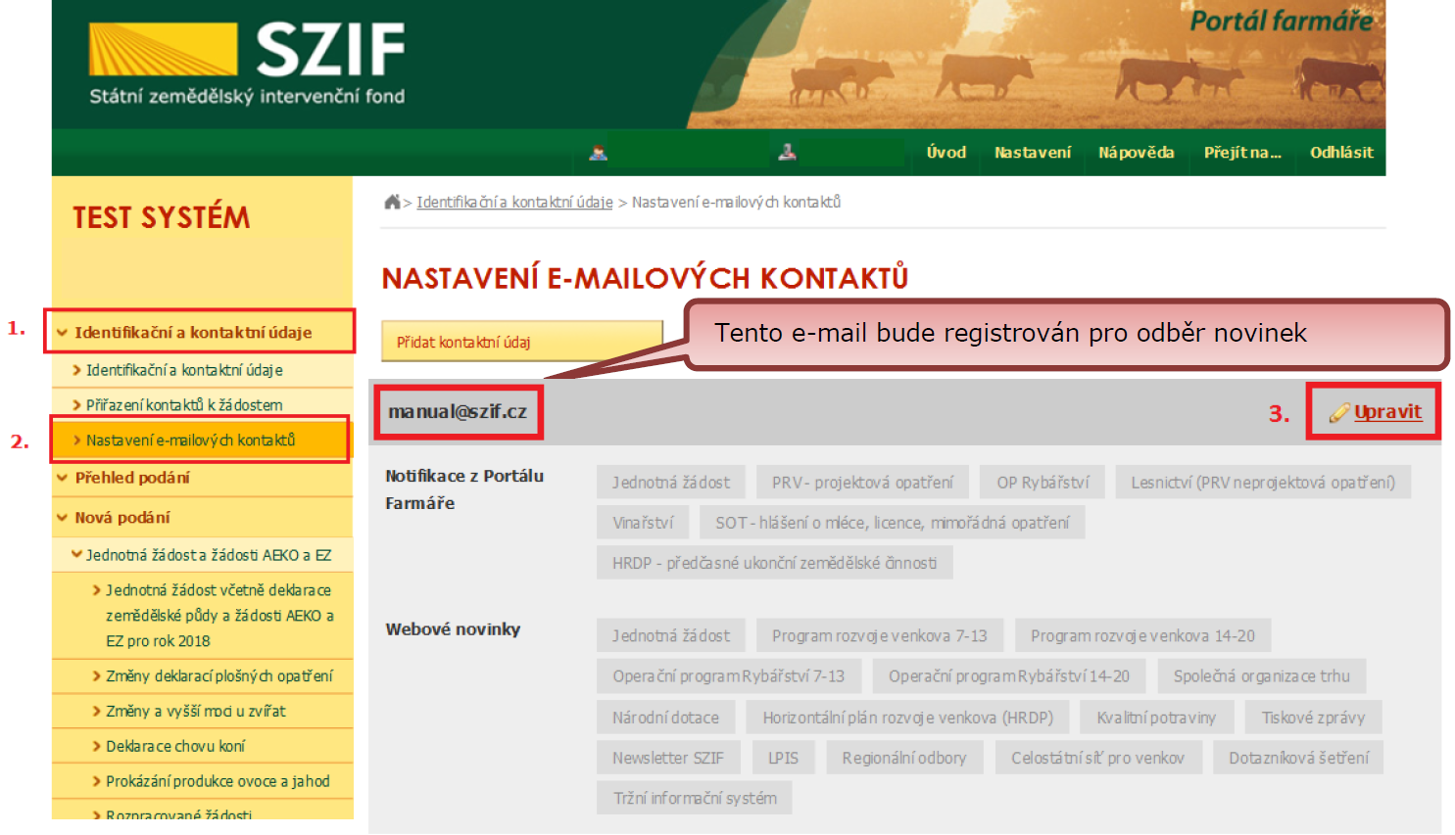
Změna kontaktních údajů – C. Výběr a aktivace not. e-mailů I.
Notes:
Na tyto kontaktní emaily jsou automaticky zasílány informační emaily o:
Doručených dokumentech ze SZIF
Změně ve fázi administrace žádosti v IS SZIF (informace o provedené administrativní kontrole, provedeném bodování, apod.)

Slide 16
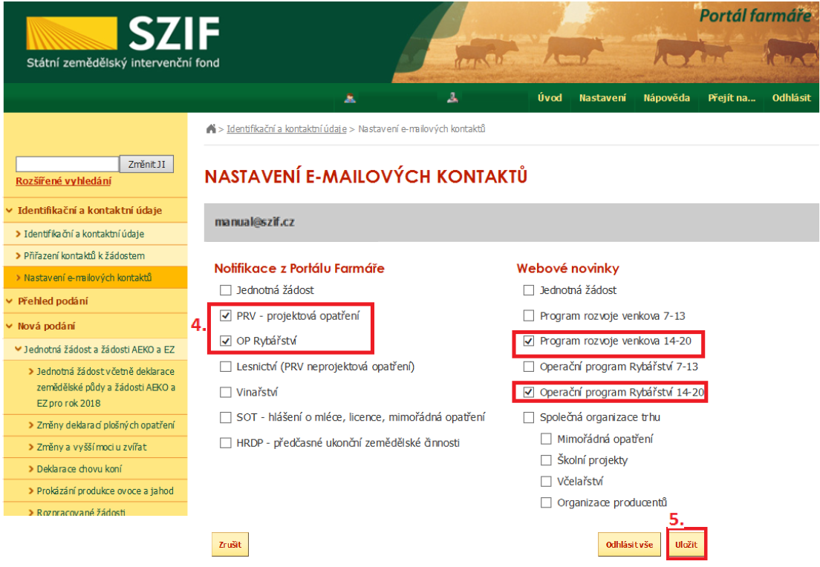
Změna kontaktních údajů – C. Výběr a aktivace not. e-mailů II.
Notes:
Na tyto kontaktní emaily jsou automaticky zasílány informační emaily o:
Doručených dokumentech ze SZIF
Změně ve fázi administrace žádosti v IS SZIF (informace o provedené administrativní kontrole, provedeném bodování, apod.)

Slide 17
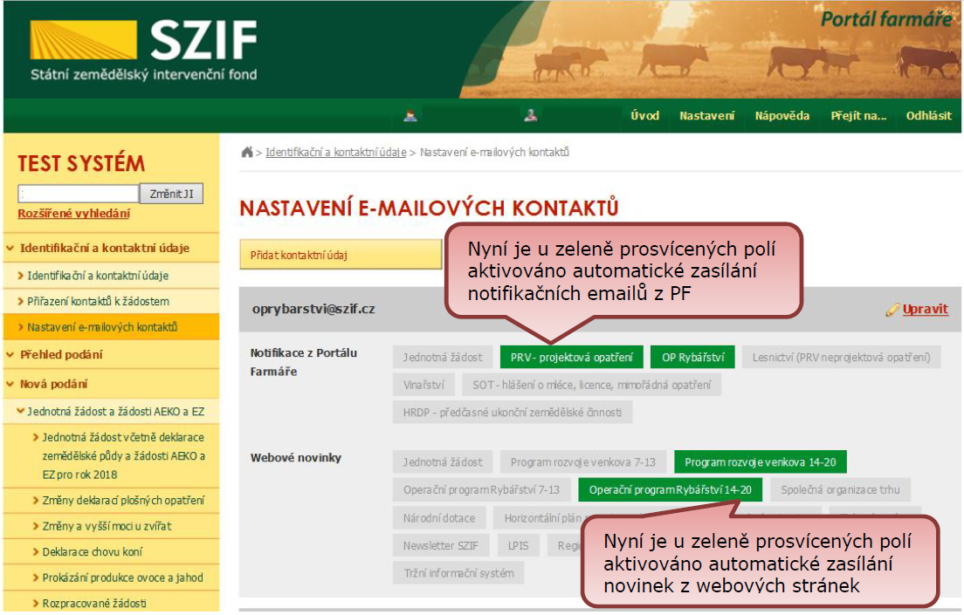
Změna kontaktních údajů – C. Výběr a aktivace not. e-mailů III.
Notes:
Na tyto kontaktní emaily jsou automaticky zasílány informační emaily o:
Doručených dokumentech ze SZIF
Změně ve fázi administrace žádosti v IS SZIF (informace o provedené administrativní kontrole, provedeném bodování, apod.)

Slide 18
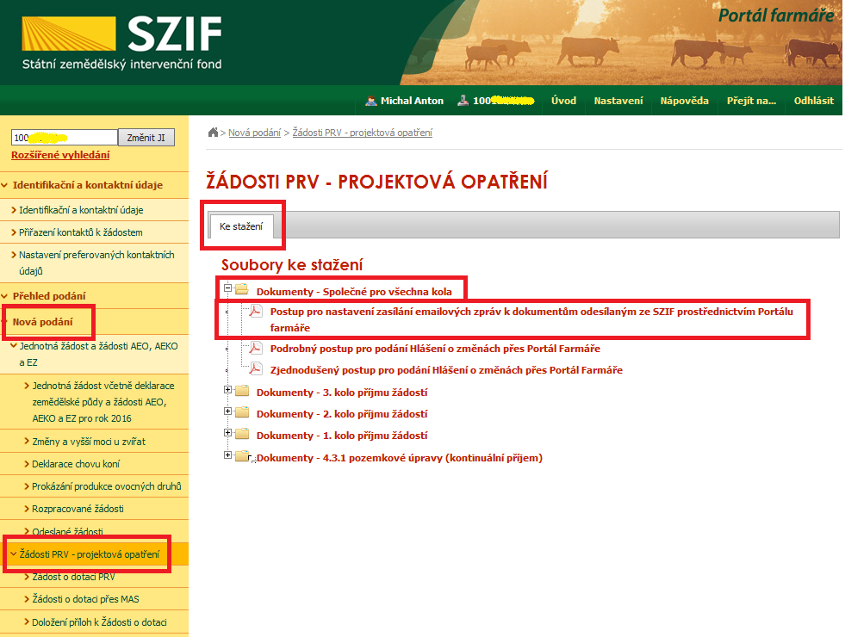
Nastavení informačních e-mailů - dokumenty odeslané ze SZIF.
„Postup pro nastavení zasílání e-mailových zpráv k dokumentům odesílaným ze SZIF“ je dostupný na Portálu farmáře – sekce „Nová podání“ – „Žádosti PRV-projektová opatření“ – „Dokumenty – Společné pro všechna kola“.

Slide 19
Nastavení informačních e-mailů - dokumenty odeslané ze SZIF.
Obecné části Pravidel pro žadatele (kapitola 3.):
Žadateli/příjemci dotace je na Portálu farmáře k dispozici nastavení zasílání informačních emailových zpráv na jím definovanou emailovou adresu o zveřejněných odeslaných dokumentech ze SZIF k administraci konkrétní žádosti, které jsou na Portál farmáře zasílány. V případě nenastavení této možnosti zasílání informačních emailů žadatelem/příjemcem dotace a i v případě, že žadateli/příjemci dotace informační email nebude doručen, nebude na toto brán zřetel v případném odvolacím resp. přezkumném řízení po ukončení administrace žádosti z důvodu zmeškání lhůt.
Notes:
V 1. resp. 2.kole ukončeno cca 15% žádostí do AK (doložení příloh, opravy v rámci AK) – opominutí lhůt.

Slide 20
Nastavení informačních e-mailů - dokumenty odeslané ze SZIF.
Nad rámec výše uvedeného postupu nastavení zasílání
e-mailových notifikací:
Od 7. kola PRV bude při podání Žádosti o dotaci vyžadováno vyplnění e-mailové adresy hlavní kontaktní osoby pro poskytování informací, která bude automaticky nastavena pro zasílání e-mailových notifikací k dokumentům odeslaným ze SZIF – v případě, že kontaktní e-mailové adresa nebude v Žádosti o dotaci vyplněna, nepůjde Žádost prostřednictvím Portálu farmáře podat.

Slide 21
Doporučení Žádostí o dotaci (kapitola 5.4 Obecné části Pravidel pro žadatele)
Zaregistrované Žádosti o dotaci jsou seřazeny podle žadatelem požadovaného počtu bodů v Žádosti o dotaci sestupně (v případě shodného počtu bodů rozhoduje výše požadované dotace – nižší požadovaná dotace má přednost).
Dle alokace stanovené Řídicím orgánem PRV Žádosti o dotaci rozděleny do kategorií:
Doporučen
Náhradník
Nedoporučen
Zveřejnění seznamu Žádostí o dotaci dle kategorií do 19. 11. 2018 na: www.eagri.cz/prv a www.szif.cz

Slide 22
Doložení příloh k Žádosti o dotaci (kapitola 5.5 Obecné části Pravidel pro žadatele)
Dokládají pouze žadatelé v kategorie Doporučen a Náhradník.
Předložení povinných příloh, příp. nepovinných (dle Specifické části Pravidel pro žadatele – kapitola Seznam předkládaných příloh resp. povinné/nepovinné přílohy předkládané po podání Žádosti o dotaci) se provádí prostřednictvím Portálu farmáře – skenované dokumenty.
Součástí příloh předkládaných po podání Žádosti o dotaci je také kompletní dokumentace k zrealizovanému výběrovému (zadávacímu) řízení včetně podepsané smlouvy s vítězným účastníkem (cenové marketingy se předkládají až k Žádosti o platbu).
Notes:
I v případě, že budou objemné přílohy doručeny v listinné podobě je nezbytné z PF provést upload, i pouze s informací, jaké přílohy budou na RO SZIF v listinné podobě doručeny. To znamená, vždy provést upload z PF.
Seznam dokumentace k výběrovému/zadávacímu řízení je k dispozici na internetových stránkách www.eagri.cz/prv a www.szif.cz).
V listinné podobě lze předložit: nabídky uchazečů, projektová/technická dokumentace k zadávací dokumentaci, slepý položkový rozpočet. Podrobné informace k výběrovým/zadávacím řízením jsou uvedeny v kapitole 9 Obecných podmínek Pravidel platných pro dané kolo.

Slide 23
Doložení příloh k Žádosti o dotaci (kapitola 5.5 Obecné části Pravidel pro žadatele)
Spolu s doložením příloh žadatel prostřednictvím Portálu farmáře zasílá aktualizovaný formulář Žádosti o dotaci.
Nejpozději do 5. 3. 2019, 18:00 hodin.
Oproti minulým kolům prodloužení lhůty o více než měsíc, nově poslední den pouze do 18:00 hodin.
SZIF nezasílá výzvy k předložení příloh k Žádosti o dotaci.
Notes:
I v případě, že budou objemné přílohy doručeny v listinné podobě je nezbytné z PF provést upload, i pouze s informací, jaké přílohy budou na RO SZIF v listinné podobě doručeny. To znamená, vždy provést upload z PF.
Seznam dokumentace k výběrovému/zadávacímu řízení je k dispozici na internetových stránkách www.eagri.cz/prv a www.szif.cz).
V listinné podobě lze předložit: nabídky uchazečů, projektová/technická dokumentace k zadávací dokumentaci, slepý položkový rozpočet. Podrobné informace k výběrovým/zadávacím řízením jsou uvedeny v kapitole 9 Obecných podmínek Pravidel platných pro dané kolo.

Slide 24
Doložení příloh k Žádosti o dotaci (kapitola 5.5 Obecné části Pravidel pro žadatele)
Pouze vybrané přílohy (uvedeno ve Specifické části Pravidel pro žadatele) je možné doložit v listinné podobě – osobně nebo poštou na příslušný RO SZIF. Na přílohy doručené v listinné podobě uvede žadatel registrační číslo Žádosti o dotaci, ke které se příloha vztahuje.
Přílohy v listinné podobě musí být na RO SZIF doručeny nejpozději 5 pracovních dnů po odeslání příloh prostřednictvím Portálu farmáře, zároveň však nejpozději v termínu uvedeném výše.
Odeslání příloh prostřednictvím Portálu farmáře ze strany žadatele, může být v uvedené lhůtě provedeno pouze jednou.
Podrobný postup: www.eagri.cz/prv a www.szif.cz
Notes:
I v případě, že budou objemné přílohy doručeny v listinné podobě je nezbytné z PF provést upload, i pouze s informací, jaké přílohy budou na RO SZIF v listinné podobě doručeny. To znamená, vždy provést upload z PF.

Slide 25
Doložení příloh k Žádosti o dotaci (kapitola 5.5 Obecné části Pravidel pro žadatele)
V rámci dokládání příloh k Žádosti o dotaci prostřednictvím Portálu farmáře je omezena velikost jednoho dokumentu na 10 MB (možnost vkládat více dokumentů k jedné příloze).
Výše uvedené, platí pro veškeré dokládání/odesílání dokumentů ze strany žadatele prostřednictvím Portálu farmáře v celém průběhu administrace žádosti (doložení příloh, opravy v rámci administrativní kontroly).
Notes:
I v případě, že budou objemné přílohy doručeny v listinné podobě je nezbytné z PF provést upload, i pouze s informací, jaké přílohy budou na RO SZIF v listinné podobě doručeny. To znamená, vždy provést upload z PF.

Slide 26
Administrativní kontrola Žádosti o dotaci, kontrola přijatelnosti, hodnocení projektů a kontrola úplnosti dokumentace k VŘ/ZŘ (kapitola 5.6 Obecné části Pravidel pro žadatele)
Výsledky administrativní kontroly – v případě zjištěných nedostatků a vyhodnocení chyb na žádosti a přílohách:
Neodstranitelné / nesplnění přijatelnosti – Ukončení administrace,
Odstranitelné – Výzva SZIF (Žádost o doplnění neúplné dokumentace) pouze prostřednictví Portálu farmáře nejpozději do 1. 7. 2019:
Odstranění nedostatků do 21 kalendářních dní od zveřejnění Žádosti o doplnění neúplné dokumentace na PF (u vybraných příloh k Žádosti v listinné podobě – obdobně jako při doložení příloh).
Doplnění ze strany žadatele může být v uvedené lhůtě provedeno pouze jednou.
Neodstranění nedostatků v termínu vede k ukončení administrace.
Oproti minulým kolům prodloužení lhůty pro doplnění/opravy o týden.
Podrobný postup pro odstranění zjištěných nedostatků na: www.eagri.cz/prv a ww.szif.cz
Notes:
Nutné sledovat PF, případně informativní emaily

Slide 27
Schválení Žádosti o dotaci (kapitola 5.7 Obecné části Pravidel pro žadatele)
Po vyhodnocení doplnění ze strany žadatele probíhá kontrola bodování – udělení bodů SZIF v rámci jednotlivých preferenčních kritérií.
Schválení Žádostí doporučených/Žádostí náhradníků na základě alokace stanovené Řídicím orgánem PRV a podle počtu obdržených bodů (v případě rovnosti bodů rozhoduje výše požadované dotace).
V případě ukončení Žádosti o dotaci nebo klesne-li bodové hodnocení pod hranici kategorie Doporučen, bude schválena Žádost Náhradníka, která je dle udělených bodů další v pořadí.
Informace o schválení/neschválení žádosti na: www.eagri.cz/prv www.szif.cz
O neschválení Žádosti o dotaci je žadatel také informován sdělením na PF.

Slide 28
Schválení Žádosti o dotaci (kapitola 5.7 Obecné části Pravidel pro žadatele)
Předpokládané zahájení schvalování žádostí 7. kola v průběhu srpna 2019.

Slide 29
Dohoda o poskytnutí dotace v rámci PRV (kapitola 6. Obecné části Pravidel pro žadatele)
V případě, že je projekt schválen k poskytnutí dotace – výzva k podpisu.
Nutnost dostavit se ve stanovené lhůtě.
Podpis osobně (žadatel/zmocněný zástupce) na RO SZIF.
Vyhotovení dvou stejnopisů (žadatel/SZIF) – originály.
Změna obsahu prostřednictvím Dodatku k Dohodě případně Vyrozuměním.
Zveřejnění v registru smluv – zajišťuje IS SZIF (automaticky).
Notes:
Doporučuji kontaktovat právníka RO SZIF – domluvit přesný termín podpisu Dohody.
Registr smluv – povinnost do 30 dnů od podpisu zveřejnit v registru smluv (datum účinnosti). Zajišťuje SZIF.
V případě, že nebude smlouva zveřejněna do 3 měsíců od podpisu je smlouva neplatná. Zákon o registru smluv - č. 340/2015 Sb

Slide 30
Žádost o dotaci PRV – struktura
Strany A – Informace o žadateli,
Strany B – Popis projektu – všeobecná strana (B1),
– Popis projektu – specifika operace (B2),
– Popis projektu – zadávání zakázek (B3),
Strany C – Výdaje projektu (C1),
– Struktura financování (C2),
Strany D – Přílohy (relevantní dle operací - podíl příjmů z prvovýroby, hodnocení aspektu efektivnosti investice/projektu, atd.),
Strany E – Preferenční kritéria (žadatelem požadovaná),
Strany F – Hodnotící indikátory,
Strany G – Čestná prohlášení.
Notes:
Strana A – některé informace přebírány ze základních registrů. Oprava těchto údajů, pouze u správce registru.
Strana E – automatické bodování některých bodovacích kritérií. Kritéria, která jsou navázána na informace uvedené v žádosti.

Slide 31
Lokální informace SZIF RO ČB – Plzeňský kraj
Osobní konzultace:
Kdy: středa
3.10.; 10.10.; 17.10.; 24.10.
V kolik: 11:00 – 15:00 hodin
Kde: Oddělení příjmu žádosti a LPIS
Nerudova 2672/35, 301 00 Plzeň
Notes:
Informace ke konzultačním středám.

Slide 32
Lokální informace SZIF RO ČB – NUTS II Jihozápad I.
Odborné semináře PRV 7. kolo:
Operace: 4.1.1, 4.1.2 (1.1.1, 16.3.1, 16.4.1, 16.6.1)
17. 9. 2018 od 10:00 do 14:00 hodin
Hostinec na Dolánku, Pištín 56, 373 46 Pištín
18. 9. 2018 od 10:00 do 14:00 hodin
Regionální centrum celoživotního vzdělávání
Plánická 174, 339 01 Klatovy
Notes:
Informace ke konzultačním středám.

Slide 33
Lokální informace SZIF RO ČB – NUTS II Jihozápad II.
Odborné semináře PRV 7. kolo:
Operace: 8.3.1, 8.4.1, 8.5.1, 8.6.1
19. 8. 2018 od 10:00 do 14:00 hodin
VOŠ lesnická a Střední škola B. Schwarzenberga
Lesnická 55, 397 01 Písek
Notes:
Informace ke konzultačním středám.

Slide 34
Garanti SZIF – 7. kolo příjmu žádostí PRV
1.1.1 Vzdělávací akce
Ing. Zuzana Bílá, tel.: 703 197 157, e-mail: Zuzana.Bila@szif.cz
4.1.1 Investice do zemědělských podniků
Ing. Aneta Kulišťáková, tel.: 703 197 159, e-mail: Aneta.Kulistakova@szif.cz
Ing. David Šmíd, tel.: 703 197 155, e-mail: David.Smid@szif.cz
4.2.1 Zpracování a uvádění na trh zemědělských produktů
Ing. Zuzana Bílá, tel.: 703 197 157, e-mail: Zuzana.Bila@szif.cz

Slide 35
Garanti SZIF – 7. kolo příjmu žádostí PRV
8.3.1 Zavádění preventivních opatření v lesích
8.4.1 Obnova lesních porostů po kalamitách
8.5.1 Investice do ochrany melioračních a zpevňujících dřevin
8.6.1 Technika a technologie pro lesní hospodářství
Ing. Ivana Kafková, tel.: 731 633 990, e-mail: Ivana.Kafkova@szif.cz
16.3.1 Sdílení zařízení a strojů – záměr a), b)
Ing. Zuzana Bílá, tel.: 703 197 157, e-mail: Zuzana.Bila@szif.cz
16.3.1 Sdílení zařízení a strojů – záměr c)
Ing. Ivana Kafková, tel.: 731 633 990,
e-mail: Ivana.Kafkova@szif.cz

Slide 36
Garanti SZIF – 7. kolo příjmu žádostí PRV
16.4.1 Horizontální a vertikální spolupráce mezi účastníky krátkých dodavatelských řetězců a místních trhů
Ing. Zuzana Bílá, tel.: 703 197 157, e-mail: Zuzana.Bila@szif.cz
16.6.1 Horizontální a vertikální spolupráce při udržitelném zajišťování biomasy pro výrobu energie, výrobu potravin a v průmyslových procesech
Mgr. Jitka Gregušová, tel.: 703 186 947, e-mail: Jitka.Gregusova@szif.cz

Slide 37
Garanti SZIF – 7. kolo příjmu žádostí PRV
Finanční zdraví + efektivnost investice/projektu + příjmy ze zem. prvovýroby
Ing. Vendula Boubalíková, tel.: 703 197 161
e-mail: Vendula.Boubalikova@szif.cz
Ing. Zdeněk Kunc, tel.: 703 197 163
e-mail: Zdenek.Kunc@szif.cz
Výběrové/zadávací řízení
Ing. Viktor Simon, tel.: 222 871 530, (739 322 670) e-mail: Viktor.Simon@szif.cz

Slide 38
Děkuji za pozornost

